Slide 1

#SeguimosAprendiendo
Estimado estudiante agustino:
Un saludo lleno de afecto, espero que te encuentres bien de salud y resguardado con tus seres queridos en casa.
ÁREA: BÚSQUEDA DE LA VERDAD
Del 30 marzo al 8 de abril

Slide 2
#SeguimosAprendiendo
Búsqueda de la verdad
Continuando con nuestro trabajo académico #SeguimosAprendiendo, he programado del 30 marzo al 8 de abril las siguientes actividades
Te animo a que sigas poniendo todo tu empeño y responsabilidad en este nuevo aprendizaje:
Búsqueda de la verdad: Estilos de comunicación
En este PPT, encontrarás actividades que deberás realizar y solo una tarea que deberás retornarla por el sieweb. además se ha adjuntado la rúbrica de calificación; por tanto, tendrá una NOTA.
Lee detenidamente cada diapositiva y responde antes de pasar a la otra .
De tener alguna duda, comunícate conmigo a través del foro.

Slide 3

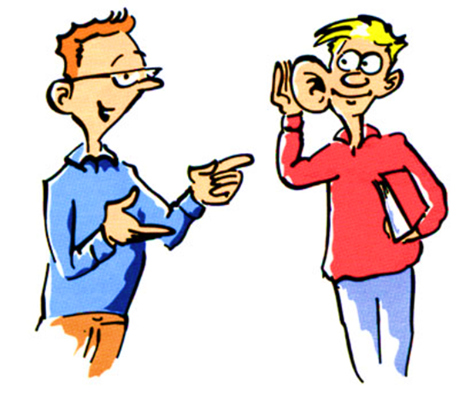
Estilos de
comunicación

Slide 4
COMPETENCIA
Construye su identidad
CAPACIDAD
Autorregula sus emociones
DESTREZA
Valora
PROPÓSITO DE APRENDIZAJE
Valoración de la importancia de conocer los estilos de comunicación a través de una primera plana.

Slide 5
PERCIBE
1.Observa con un familiar el video titulado “Comunicación asertiva, pasiva y agresiva” que te estoy adjuntando.
2. Responde las preguntas a partir de la actividad anterior y comparte las respuestas con un familiar:
3. Lee la información titulada “Quiero decirte muchas cosas” en el siguiente link: https://prezi.com/view/8gakqB6GXvaO9IUkivMR/
¿Qué estilos de comunicación identificas? Respuesta libre
¿El señor expreso sus ideas de manera asertiva? ¿Por qué? Respuesta libre
¿Crees que todos los adolescentes de tu edad expresan sus ideas de manera adecuada? Respuesta libre

Slide 6
ANALIZA
4. Lee cada caso con un familiar, luego responde la preguntas
Jennifer le dice a su enamorado con gestos de molestia en el rostro: “No quiero que vayas a la fiesta con tus amigos porque yo no voy a ir. Si vas, terminamos.
¿Cuál sería la respuesta asertiva de su enamorado? Respuesta libre
Ana y Alicia son amigas, están en primer año de secundaria. Ana le dice a Alicia que la acompañe el sábado a una fiesta de chicos de quinto año de otro colegio. Alicia no quiere asistir, cree que no se sentirá bien, pero no se atreve a decírselo a su amiga.
¿Cómo podría Alicia dar una respuesta asertiva? Respuesta libre
¿Cuál sería un comportamiento asertivo de Patty? Respuesta libre
Patty le presta el pioner de trabajo de todo el año a su compañero Juan para que pueda sacarle copia y estudiar para el examen final. Al día siguiente él le menciona que todo el pioner se cayó en un charco de lodo y no se lo podrá entregar.

Slide 7
COMPARA
5.Lee la siguiente pregunta y comparte la respuesta con un familiar.
¿Por qué es importante expresar nuestras ideas de manera asertiva?
Respuesta libre

Slide 8
Emitir
PROPÓSITO DE APRENDIZAJE: Valoración de la importancia de desarrollar la comunicación asertiva en nuestra vida diaria, a través de una primera plana.
AD | A | B | C
Valora de manera clara y relevante la importancia de desarrollar la comunicación asertiva en su vida diaria asumiendo una postura crítica y explica cómo influyen en la construcción de su identidad y contribuyen a su desarrollo y el de los demás. Asimismo, todas las ideas tienen relación directa con el tema y se presentan con claridad y objetividad al realizar una primera plana. | Valora la importancia de desarrollar la comunicación asertiva en su vida diaria asumiendo una postura crítica y explica cómo influyen en la configuración de su identidad y contribuyen a su desarrollo y el de los demás. Asimismo, las ideas tienen relación directa con el tema y se presentan con claridad y objetividad al realizar una primera plana. | Valora la importancia de desarrollar la comunicación asertiva en su vida diaria y describe cómo contribuyen a su desarrollo. Asimismo, algunas ideas que se presentan tienen relación con el tema, pero deben presentarse con mayor claridad y objetividad al realizar una primera plana. | Valora la importancia de desarrollar la comunicación asertiva en su vida diaria y describe cómo contribuyen a su desarrollo. Por otro lado, las ideas que se presentan tienen poca o ninguna relación con el tema, no son claras ni presentan objetividad al realizar una primera plana.
NIVEL DE LOGRO
6. Elabora una primera plana sobre la importancia de desarrollar la comunicación asertiva en estos tiempos de cuarentena por el coronavirus.
Ten en cuenta la rúbrica adjunta.

Slide 9
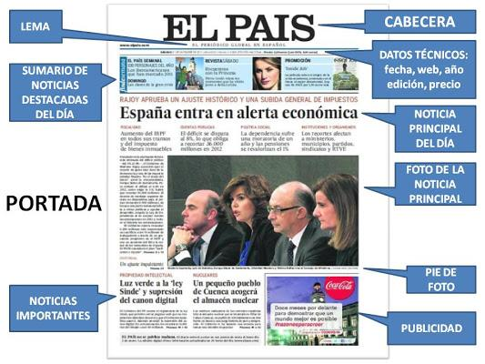

Primera Plana
Primera plana: es la plana principal del periódico, es lo que todos conocemos como portada del periódico. Aquí se muestra la noticia más relevante para captar la atención del público y que este se interese en leer el periódico.
PARTES DE UNA PRIMERA PLANA
La cabecera del periódico
Cuando hablamos de la cabecera del periódico, estamos haciendo referencia a la parte que está en la zona superior y centrada de la primera plana. En esta zona se incluye el logo de la publicación, el nombre del periódico y el eslogan. Es un elemento muy visual y distintivo que sirve para saber qué periódico estamos leyendo.
Fotografías
La portada del periódico es muy visual y, por tanto, aquí abundan las fotografías que aportan contenido visual y una información más ligera y agradable. Los titulares suelen ir acompañados de fotos y, después, de un breve texto que amplía ligeramente la información.
Noticia
Una de las partes más importantes del periódico es la noticia, es decir, el artículo periodístico que informa de forma objetiva sobre un suceso nuevo o desconocido entre la población. Es un artículo de actualidad y que puede versar de temáticas muy diferentes: política, internacional, sucesos, etc. Lo importante es que sea un texto neutro, objetivo y que aporte información de valor. En esta otra lección te descubrimos las partes de una noticia para que comprendas mejor cómo se estructura.
El país (2011). El país entra en alerta económica.Recopilado 30 de marzo. https://elpais.com/diario/2011/12/31/portada/1325286002_850215.html

Slide 10
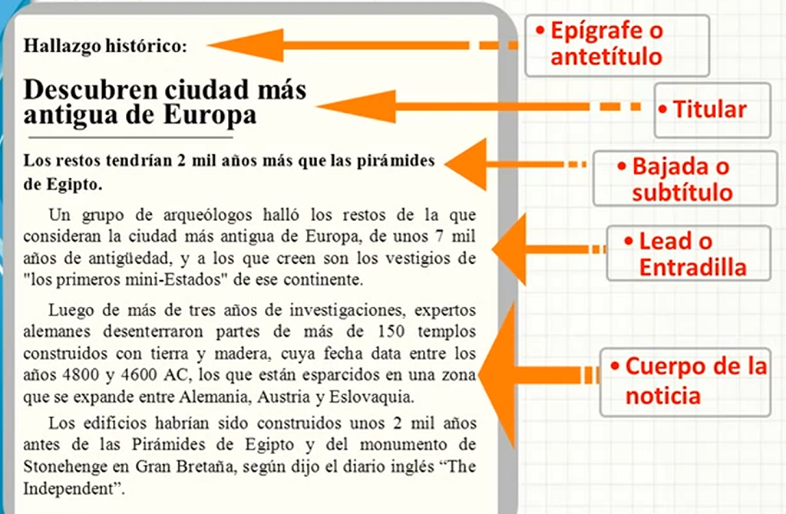
Se conoce como epígrafe el título o frase que sirve como una breve introducción del contenido principal.
Rótulo que explica brevemente la noticia. Anuncia el tema que se va a tratar. Se encuentra en la parte más alta de la noticia. Llama la atención del lector la primera vista, y en pocas palabras resume la información.
Es un resumen muy sintetizado de algunos datos relevantes sobre la noticia.
Se trata de un texto breve donde se resume la información más importante de lo ocurrido.
Explica de forma detallada todo lo que ha ocurrido, organizando la información en una escala de mayor a menor importancia.
¿Qué preguntas debe responder la noticia para que sea completo su contenido?:¿Cuándo? (tiempo), ¿por qué? (causas, consecuencias), ¿cómo? (circunstancias), ¿dónde? (lugar), ¿para qué? (objetivos), ¿quién? (protagonistas), ¿qué? (suceso a relatar).
Fuente; Tabuenca, E. (2019). Partes de una noticia. Recuperado de http://canales.elcomercio.es/extras/programa_escolar/pdf/manual_1.pdf

Slide 11
7.Envía tu tarea de retorno por el sieweb con el siguiente título: Apellidos, nombres -Área -Título de la tarea Ejemplo: Duarte Castro, Ana- Búsqueda de la verdad – Estilos de comunicación
8.Retorna tu tarea hasta el martes 7 de abril (20:00 horas).
9.Recibirás la retroalimentación de la misma hasta el martes 14 de abril.
Ante cualquier duda puedes escribirme a través del foro.

Slide 12
#SeguimosAprendiendo
ÁREA: BÚSQUEDA DE LA VERDAD

